Slide 1

بسم الله الرحمن الرحيم
Database Programming
برمجة قواعد البيانات
عدد الساعات: 2 نظري+2عملي
الرمز:314 حسب
المتطلبات:223 حسب (مبادئ قواعد البيانات)
أستاذات/المادة: م. لندا عمر البدري - م. نجلاء حسن
Free Powerpoint Templates

Slide 2
المحاضرة الثامنة
تقنيات التحكم التزامني
Concurrency Control Technique
Free Powerpoint Templates

Slide 3
التحكم التزامني
التحكم التزامني يعني تنسيق التنفيذ المتزامن للمعاملات في نظام قاعدة البيانات المتعددة المعالجة.
الهدف منه ضمان التسلسل المنطقي serializability للمعاملات في بيئة قاعدة البيانات المتعددة المستخدمين.

Slide 4
تقنيات التحكم التزامني
سنتناول عدد من تقنيات التحكم التزامني والتي تستخدم لضمان خاصية العزل (عدم التداخل) عند تنفيذ المعاملات بشكل متزامن .
معظم تقنيات التحكم التزامني تتأكد من خاصية قابلية التسلسل (Serializability) باستخدام بروتوكولات خاصة (مجموعة من القواعد) تضمن ذلك.
من أهم مجموعات البروتوكولات, البروتوكولات التي تستخدم تقنية تأمين البيانات (locking) من أجل منع المعاملات من الوصول الى عناصر البيانات بشكل متزامن, وهذه البروتوكولات تُستخدم في معظم أنظمة قواعد البيانات التجارية.
توجد مجموعة أخرى من بروتوكولات التحكم التزامني تستخدم الطبعة الزمنية (Time stamp).

Slide 5
تقنيات تامين المرحلتين
من أهم التقنيات التي تُستخدم في التحكم التزامني, التقنيات التي تعتمد على مفهوم تأمين (قفل) عناصر البيانات.
التأمين (lock) هو عبارة عن متغير مرتبط بأحد عناصر البيانات ويصف حالة العنصر الذي يمكن تنفيذ العمليات عليه.
لكل عنصر من عناصر قاعدة البيانات يوجد قيمة تامين واحدة (lock).
تُستخدم الـ locks كوسيلة لجعل الوصول الى عناصر قاعدة البيانات متزامن ويعمل بانسجام في حالة التعامل معها من قِبل معاملات متزامنة.

Slide 6
أنواع التأمينات وجداول التأمين
Types of locks and system lock tables
توجد عدة أنواع من التأمينات Locks تُستخدم في التحكم المتزامن وهي:
1- التأمينات الثنائية binary locks:تعتبر من التأمينات البسيطة والمحصورة الاستخدام.
2- تأمينات المشاركة الحصرية shared /exclusive locks: تقدم مقدرات تأمين أكبر وتُستخدم بشكل كبير في تأمين قواعد البيانات.

Slide 7
1- التأمينات الثنائية binary locks
التأمين الثنائي له قيمتان هما lock و unlock (للتبسط 1 و0 )
اذا كانت قيمة الـ lock للعنصر x هي :
1: فان العنصر x لا يمكن الوصول اليه من قِبل أي معاملة تطلب ذلك .
0 : فان العنصر x يمكن الوصول اليه اذا طُلب ذلك.
نشير الى القيمة الحالية أو حالة الـ lock الخاص بالعنصر x بـ lock(x) .
العمليتين lock-item(x) و unlock-item(x) تُستخدمان في التأمين الثنائي.
Notes:
لكل عنصر x من عناصر قاعدة البيانات lock منفصل .

Slide 8
تابع: التأمينات الثنائية binary locks
تطلب معاملة T الوصول الى العنصر x عن طريق تنفيذ عملية lock_item (x) .
اذا كانت lock(x)=1 فان المعاملة تنتظر , أما اذا كانت 0 فيتم تغييرها الى 1 (المعاملة تقفل العنصر) ويُسمح للمعاملة بالوصول الى العنصر x .
بعد انتهاء المعاملة تقوم بتنفيذ عملية unlock_item (x) والتي تقوم بتغيير قيمة lock (x) الى 0 (فتح قفل العنصر), مما يسمح لمعاملة أخرى للوصول الى العنصر x .
التأمين الثنائي يسمح بما يُعرف بالاقصاء أو الاستبعاد المتبادل (mutual exclusion)وهو يعني فقط معاملة واحدة في وقت معين تستطيع تأمين عنصر البيانات.

Slide 9
تابع: التأمينات الثنائية binary locks
Lock_item(x):
B:if lock(x)=0 (*item is unlocked*)
then lock(x) 1 (* lock the item x*)
else
Begin
Wait (until lock(x)=0
and the lock manager wakes up the transaction);
go to B
end;
unlock_item(x):
Lock(x) 0 (* unlock the item x*)
If any transactions are waiting
then wakeup one of the waiting transaction
Notes:
lock manager مدير القفل: مسؤول عن تخصيص وعمل التأمينات المستخدمة من قبل المعاملات

Slide 10
تابع: التأمينات الثنائية binary locks
العمليتين lock-item(x) و unlock-item(x) يجب أن تُنفذ كوحدات غير قابلة للتجزئة (تُعرف في نظم التشغيل بأجزاء حرجة critical sections) ولا يُسمح بحدوث تداخل بينهما.
الأمر waitالذي يحدث مع العملية lock-item(x) يضع المعاملة في صف الانتظار الخاص بالعنصرx الي ان تحدث العملية unlock-item(x) ومن ثم تستطيع الوصول الى العنصر x . وعندها فانه اذا ارادت أي معاملة أخرى الوصول الى x توضع في صف الانتظار.

Slide 11
تابع: التأمينات الثنائية binary locks
لكل تأمين lock يمكن تمثيله بسجل مكون من ثلاثة حقول هي:
1- Data-item name
2-Lock
3-Locking-transaction
بالاضافة الى صف من المعاملات التى تكون في حالة انتظار للوصول الى عنصر البيانات.
يحتاج النظام الى حفظ وتعديل قيم هذه السجلات (للعناصر التي يتم التعامل معها بشكل متزامن) في جدول يسمى بجدول التأمين (Lock table).
العناصر التي لا وجود لها في جدول التأمين (Lock table) تعتبر عناصر غير مؤمنة(unlocked).

Slide 12
تابع: التأمينات الثنائية binary locks
نظام الـ DBMS يكون لديه نظام فرعي خاص بالمتابعة والتحكم في الوصول للعناصر المؤمنة.
بفرض أن لدينا طريقة التأمين الثنائي البسيطة السابقة الذكر, كل معاملة يجب أن تتبع القواعد التالية:
1- أي معاملة T تنادي العملية lock-item(x) قبل أن تقوم بأي عملية قراءة أو كتابة (read-item(x)/write-item(x)).
2- أي معاملة T تنادي العملية unlock-item(x) بعد أن تكمل كل عمليات القراءة والكتابة الخاصة بها.
3- لا تستطيع المعاملة T استدعاء العملية lock-item(x) طالما هي التي قامت بعملية تأمين العنصر لمصلحتها مسبقاً (holds the lock on item(x))).
4- لا تستطيع المعاملة T استدعاء العملية unlock-item(x) ما لم تكن هي التي قامت بعملية القفل (holds the lock on item(x))).

Slide 13
تابع: التأمينات الثنائية binary locks
يُقال عن المعاملة T التي تستطيع أن تقوم بالعمليتين lock-item(x) أو unlock-item(x) : holds the lock
وحيث أن هناك معاملة واحدة فقط هي التي تكون holds the lock, فبالتالي لا توجد معاملتين تستطيعا الوصول الى أي عنصر في قاعدة البيانات في نفس الوقت.

Slide 14
تأمين المشاركة الحصرية shared /exclusive(or read/write)lock
التأمين الثنائي الذي تم شرحه مسبقاً يعتبر طريقة مفيدة لقاعدة البيانات بشكل كبير لأن أي عنصر تستطيع أن تتحكم في عملية تأمينه معاملة واحدة فقط في كل مرة.
طريقة تأمين المشاركة الحصرية تسمح لأكثر من معاملة بالوصول الى عنصر البيانات اذا كانت جميع هذه المعاملات تقوم بعملية قراءة فقط.
اذا كانت المعاملة تقوم بعملية كتابة فانها تستطيع الوصول الى عنصر البيانات بشكل (حصري) exclusive .
ومن أجل ذلك تستخدم أنواع عديدة من التأمينات يطلق عليها multiple-mode lock .

Slide 15
تابع:تأمين المشاركة الحصرية shared /exclusive(or read/write)lock
في هذه الطريقة توجد ثلاث أنواع من عمليات التأمين أو القفل:
1-read_lock(x)
2-Write_lock(x)
3-Unlock(x)
وعليه حالة القفل للعنصر x (lock(x تأخذ احدى القيم التالية:
1- read_locked(shared locked)
2-write_locked(exclusive locked)
3-unlocked

Slide 16
تأمين المشاركة الحصرية shared /exclusive(or read/write)lock
من أهم العمليات التي تتم في تأمين القراءة/الكتابة (read/write lock) هي عملية متابعة عدد المعاملات التي تحمل تأمين قراءة (hold shared (read)lock) لعنصر ما في جدول التأمين .
كل سجل في جدول التأمين له أربعة حقول هي:
1- data_item_name
2- lock
3- no_of_reads
4-locking transaction

Slide 17
تأمين المشاركة الحصرية shared /exclusive(or read/write)lock
كما في التأمينات الثنائية فان جدول التأمين (القفل) يحتوي على سجلات تخص فقط العناصر التي تكون في حالة تأمين (locked items) و ذلك من أجل المحافظة على المساحات التخزينية.
قيمة الحقل lock اما أن تكون read_locked أو write_locked .
اذا كان lock(x)=write_locked فان قيمة الحقل locking_transaction هو اسم المعاملة الوحيدة التي تحمل أمر القفل exclusive/(write locked) الخاص بالعنصر x .
اذا كان lock(x)=read_locked فان قيمة الحقل locking_transaction تكون معاملة أو أكثر من المعاملات التي تحمل أمر القفلread-locked على العنصر x

Slide 18
تأمين المشاركة الحصرية shared /exclusive(or read/write)lock
الشكل التالي سيعرض العمليات read_lock(x), write_lock(x) و unlock(x) مع مراعاة أن أي من العمليات السابقة يحدث بشكل غير متداخل.(اذا بدأت أحد العمليات فلا يسمح بوجود تداخل مع عملية أخرى الى أن تنتهي هذه العملية اما بحالة تأمين lock أو وضع المعاملة في صف الانتظار الخاص بالعنصر.

Slide 19
Read_Lock(x):
B:if lock(x)=“unlocked”
then begin lock(x) “read-locked”;
no_of_reads(x) 1
end
else if lock(x)=“read-locked”
then no_of_reads(x) no_of_reads(x) +1
else begin
Wait (until lock(x)=“unlocked”
and the lock manager wakes up the transaction);
go to B
end;
Write_lock(x):
B:if lock(x)=“unlocked”
then lock(x) “write-locked”
else begin
Wait (until lock(x)=“unlocked”
and the lock manager wakes up the transaction);
go to B
end;

Slide 20
unlock(x):
if lock(x)=“write-locked”
then begin lock(x) “unlocked”;
wakeup one of the transaction, if any
end
else if lock(x)=“read-locked”
then begin
no_of_reads(x) no_of_reads(x) -1;
if no_of_reads(x)=0
Then begin lock(x)=“unlocked”;
wakeup one of the transaction, if any
end
end;

Slide 21
تأمين المشاركة الحصرية shared /exclusive(or read/write)lock
عند استخدام طريقة التأمين shared /exclusive فيجب الالتزام بالقواعد التالية:
1- أي معاملة T تستدعي عملية read_lock(x) أو
write_lock(x) قبل أن تنفذ أي عملية قراءة read_item(x) .
2- يجب ان تقوم المعاملة T باستدعاء العملية write_Lock(x) قبل أن تقوم بتنفيذ اي عملية كتابة .
3- يجب ان تقوم المعاملة T باستدعاء العملية unlock(x) بعد الانتهاء من كل عمليات القراءة والكتابة الخاصة بها .

Slide 22
4- لا تستطيع المعاملة T ان تستدعي العملية read_lock(x) اذا كانت
(holds a read(shared)lock or a write(exclusive) lock on item x) .
5- لا تستطيع المعاملة T ان تستدعي العملية write_lock(x) اذا كانت
(holds a read(shared)lock or a write(exclusive) lock on item x) .
6-لا تستطيع المعاملة T ان تستدعي العملية unlock(x) ما لم تكن
(holds a read(shared)lock or a write(exclusive) lock on item x) .

Slide 23
تغيير حالة التأمين (الاقفال) conversion of locks
في بعض الاحيان يكون من الافضل التنازل عن تطبيق الشرطين 4 ، 5 المذكورين انفاً بهدف تغيير حالة ال Lock من حالة الي اخري .
مثلاً يمكن للمعاملة T ان تنفذ العملية read_lock(x) ثم تقوم بترقية حالة القفل(upgrade the lock) عن طريق تنفيذ العملية write_lock(x) .
كما يمكن للمعاملة T ان تنفذ العملية write_lock(x) ثم تقوم بانحدار لحالة القفل(downgrade the lock) عن طريق تنفيذ العملية read_lock(x) .

Slide 24
انواع البيانات المركبة
Composite data types
تطبيق PL/SQL
Free Powerpoint Templates

Slide 25
Composite data types
PL/SQL tables
يمكن تشبيه Table على أنه مصفوفة ذات بعد واحد One Dimension Array وهو يحتوي على مجموعة من البيانات من نفس النوع يتم ترتيبها ترتيب رقمي
الجدول من النوع PL/SQL table يستخدم Primary key للوصول الى الصفوف في الجدول .
حجم الجدول من النوع PL/SQL table غير محدد ، حيث ان عدد الصفوف يزيد كلما احتجنا الى اضافة بيانات جديدة .
الجدول من النوع PL/SQL table يتكون من عمود واحد فقط و مفتاح اساسي Primary key وكلاهما من ‘‘دون اسماء ‘‘ .
العمود الوحيد في الجدول يمكن ان يكون من أي نوع بيانات ، ولكن المفتاح الاساسي يجب أن يكون من النوعBINARY_INTEGER .

Slide 26
Declaring PL/SQL
الاعلان عن PL/SQL tables يتم عن طريق الخطوتين التاليتين :
تعريف نوع بيانات جديد (Define a TYPE ).
الاعلان عن الجدول من النوع الذي تم تعريفه مسبقاً (Declare PL/SQL tables of that type ).
يتم الاعلان عن النوع PL/SQL table في جزء الاعلان من الوحدة البرمجية Block حسب الصيغة العامة التالية :
TYPE<type name> IS TABLE OF
{column type | variable datatype} [not null]
INDEX BY BINARY _INTERGER;

Slide 27
العبارة INDEX BY BINARY_INTEGER هي عبارة ‘‘إلزامية ‘‘ عند الاعلان عن PL/SQL table.
يتم الاعلان عن الجدول من النوع الذي تم تعريفه في الخطوة السابقة كما يلي :
<plsql_table_variablename><type name>;
مثال :
In the declaration section a type of PL/SQL table can be defined as follows:
TYPE nametabtyp IS TABLE OF CHAR(10)
INDEX BY BINARY_INTEGER;
Now PL/SQL tables of the type nametabtyp can be declared as follows:
Name_tab nametabtyp;

Slide 28
Referencing PL/SQL tables
للتعامل مع الصفوف الموجودة داخل PL/SQL Table ، نستخدم نفس الطريقة المتبعة عند التعامل مع المصفوفات كما في الصيغة التالية :
<plsql_table_variablename>(index_subscript)
مثال :
عند الإشارة الى صف في الجدول name_tab نكتب :
name_tab(3);
لتحديد قيمة لصف من االصفوف نستخدم الصيغة التالية :
<plsql_table_variablename>(index_subscript) := plsql_expression;
مثال :
name_tab(5):=‘MICKY’;

Slide 29
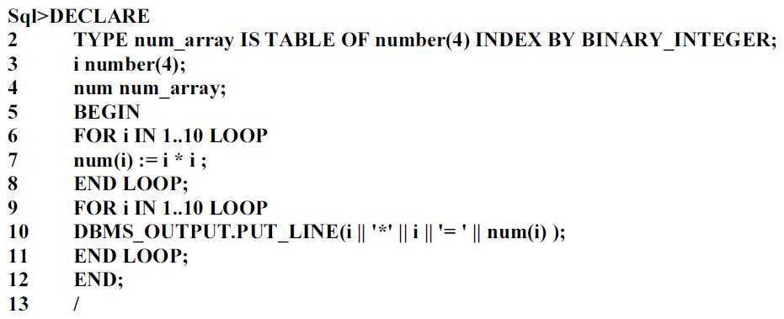

Slide 30
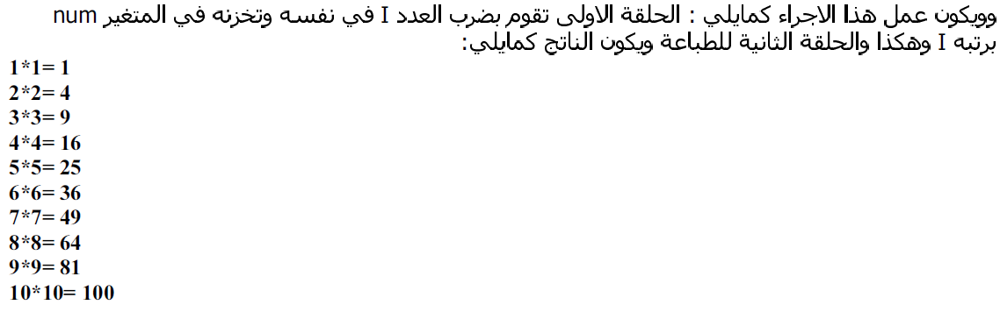

Slide 31
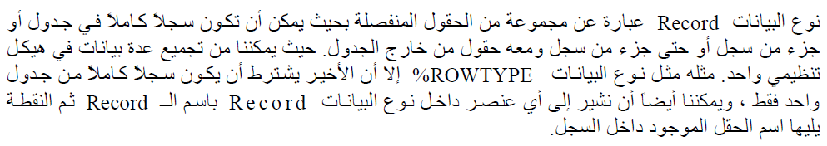
Composite data types _ PL/SQL (RECORD types السجلات (

Slide 32
Declaring Records
كما في PL/SQL tables فالإعلان عن السجلات يتم على مرحلتين :
تعريف نوع بيانات السجلات الجديد (Define the RECORD type )
تعريف السجل من النوع الذي تم تعريفه مسبقاً
(Declare user_defined records of that type ) .
يمكن الإعلان عن النوع RECORD في جزء الإعلان (declarative part of any block) ، باستخدام الصيغة العامة التالية :
TYPE typename IS RECORD
(fieldname1 { fieldtype | variable%TYPE | table.column%TYPE| table%ROWTYPE} [not null],
……….
……..
fieldnameN { fieldtype | variable%TYPE | table.column%TYPE| table%ROWTYPE} [not null]);

Slide 33
يمكن إستخدام %TYPE و %ROWTYPE attribute لتحديد أنواع الحقول .
إذا تم تعربف الحقل Not Null فلابد من أن نعطيه قيمة ابتدائية .
يتم الاعلان عن الحقول بنفس الطريقة التي يتم بها الاعلان بها عن المتغيرات . وكل حقل يكون له اسم وحيد ونوع بيانات محدد .

Slide 34
مثال :
لتخزين قيم ال route_code و ال fares داخل سجل يمكن الإعلان عنه كما يلي :
DECLARE
TYPE route_rec_typ IS RECORD
(route_code varchar2(7) NOT NULL :=‘SAN_LOU’,
First_fare fare.first_fare%TYPE,
Bus_fare fare.bus_fare%TYPE,
Eco_fare fare.eco_fare%TYPE);

Slide 35
حيث انه تم تعريف نوع البيانات route_rec_typ في المثال السابق يمكن تعريف السجل Route_rec كما يلي:
Route_rec route_rec_typ;
يمكن تحديد قيم ابتدائية للحقول الموجودة داخل السجلات كما في المثال التالي :
DECLARE
TYPE timetyp IS RECORD
(second SMALLINT := 0,
Minute SMALLINT:= 0,
Hour SMALLINT := 0);

Slide 36
التعامل مع السجلات
Referencing Records
يمكن الاشارة الى حقل موجود داخل سجل باستخدام الصيغة التالية
Record_name. field_name;
بدلاًمن تحديد قيمة لكل حقل على حدى يمكن أن يتم تحديد قيم الحقول مرة واحدة بطريقتين :
الطريقة الأولى : عند المساواة بين قيمة سجلين على أن يكون كلاً منهما من نفس النوع .
مثال : DECLARE
TYPE route_rec_typ IS RECORD(…..);
Route_rec1 route_rec_typ;
Route_rec2 route_rec_typ;
………….
The following assignment is legal .
BEGIN
Route_rec1:= route_rec2;

Slide 37
أن يتم تحديد قيم مجموعة من الأعمدة الى السجل باستخدام الأمر SELECT أو الأمر FETCH ، مع مراعاة أن يتم ترتيب اسماء الأعمدة بما يتناسب مع ترتيب الحقول داخل السجل .
مثال :
BEGIN
SELECT route_code, first_fare, bus_fare, eco_fare INTO route_rec1
From fare
Where route_code= ‘SAN_LOU’;
………
END;
FETCH(تستخدم مع ال cursor )

Slide 38
السجلات المتداخلة
Nested records
تسمح لغة PL/SQL باستخدام السجلات بشكل متداخل ، وفي هذه الحالة يمكن للسجل أن يكون أحد مكونات سجل آخر ، كما هو موضح في المثال التالي .

Slide 39
DECLARE
TYPE timetyp IS RECORD
(minute SMALLINT,
Hour SMALLINT);
TYPE meetingtyp IS RECORD
(day date,
Time timetyp, -- nested record
Place CHAR(20),
Purpose CHAR(50));
TYPE partytyp IS RECORD
(Day DATE,
Time timetyp, -- nested record
Bus_fare CHAR(15));
Meeting MEETINGTYP;
Seminar MEETINGTYP;
Party PARTYTYP;
……
BEGIN
Meeting.day:=’26-JUN-91’;
Meeting.time.minute:=45;
Meeting.time.hour:=10;
……
END;

Slide 40
تسمح لغة PL/SQL بان يتم تحديد قيمة سجل متداخل الى قيمة سجل متداخل آخر من نفس النوع .
مثال :
Seminar.time:= meeting.time;
كما تسمح لغة PL/SQL ان يتم تحديد قيمة سجل متداخل الى سجل آخرمتداخل ، كل منهما من انواع مختلفة :
مثال :
Party.time:= meeting.time ;

Slide 41
إعلان هام
سيتم عقد امتحان قصير للمعتذرات يوم السبت القادم الساعة 8:30 بجناح (أ) .
سيتم اجراء ورشة عمل يوم السبت 17/ 1الساعة 9:00 .
لن يتم قبول الاعذار .

Slide 42
THE END

